Slide 1
WebView
Червяков Алексей
Notes:
Activity. Fragment. Lifecycle

Slide 2
Наш план
Что такое webview
Зачем нам может понадобиться
Как настраивать
Где используется

Slide 3
Организационные моменты

Slide 4
Напоминание отметиться на портале
🖥

Slide 5
Домашнее задание
Тест для проверки материала
сдать до 27 декабря
15 минут
5 баллов

Slide 6
WebView

Slide 7
WebView
браузер внутри приложения

Slide 8
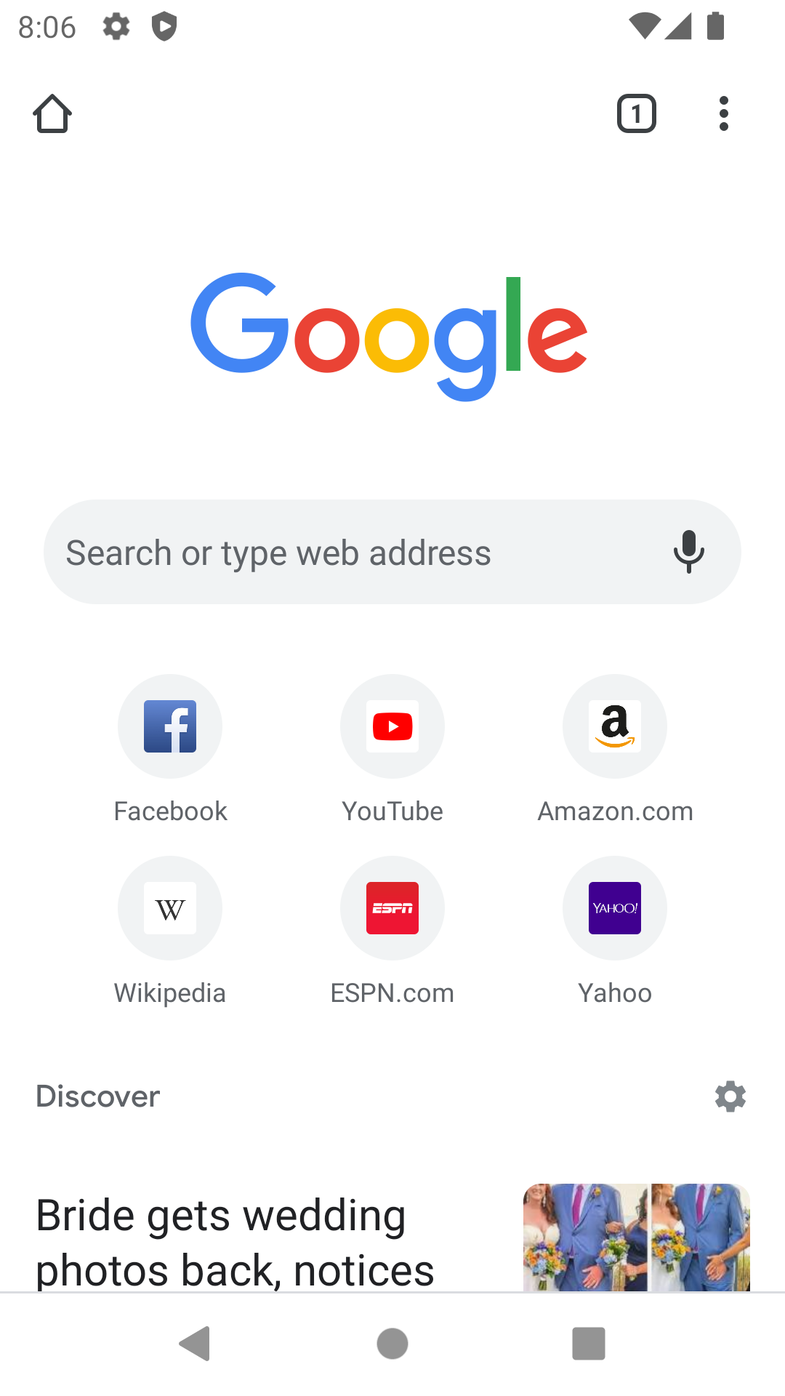
WebView
Это компонент, который позволяет встраивать в наше приложение web страницы

Slide 9
WebView
Отобразить какую-то дополнительную (второстепенную) информацию
Отображать информацию, которая должна быть изменяемой
Имеющийся опросник
Форма оплаты (?)
Делаем приложение на основе адаптивного сайта (?)
Общаться с JS (?)

Slide 10
Из чего состоит webView
// manifest
<uses-permission android:name="android.permission.INTERNET" />
// layout
<WebView
android:id="@+id/webview"
android:layout_width="match_parent"
android:layout_height="match_parent"
/>
// load page
webview.loadUrl(url)

Slide 11
Из чего состоит WebView
В коде можно еще донастроить WebView под свои нужды (включить JavaScript или сделать ручную обработку переходов)
Дополнительно
// advanced
webview.settings.apply {
javaScriptEnabled = true
}

Slide 12
Настройка webView

Slide 13
Собственная обработка переходов
webview.apply {
webViewClient = SandboxWebClient()
}
class SandboxWebClient: WebViewClient() {
override fun shouldOverrideUrlLoading(view: WebView?, url: String?): Boolean {
if (isForbiddenUrl(url)) {
Toast.makeText(view!!.context, "Forbidden Url: $url", Toast.LENGTH_LONG).show()
return true
}
return false
}
protected fun isForbiddenUrl(url: String?): Boolean {
return !url.isNullOrBlank() && url.startsWith("http")
}
}

Slide 14
Safe Browsing
<manifest>
<meta-data android:name="android.webkit.WebView.EnableSafeBrowsing"
android:value="true" />
. . .
<application> . . . </application>
</manifest>

Slide 15
Использование

Slide 16
Загрузка страницы
WebView webView = findViewById(R.id.webView);
String htmlText = "<html><body>Percent test: 100% </body></html>";
webView.loadUrl("www.google.ru");
webView.loadData(htmlText, "text/html", "en_US");
webView.loadDataWithBaseURL(null, htmlText, "text/html", "en_US", null);

Slide 17
Взаимодействие Android с функциями страницы
Проще всего построить взаимодействие при помощи вызова JavaScript функций самой страницы. Код самой функции уже может делать изменения на странице.
Необходимо разрешить использование JavaScript.
Для вызова JavaScript-функции поможет метод evaluateJavascript. Где первый параметр - это вызов самой функции. Второй параметр - подписка на результат исполнения
Если поискать еще варианты вызова, для старых Android работал такой вариант webview.loadUrl("javascript:enable();").
// !!!!
webview.settings.apply {
javaScriptEnabled = true
}
// without result
webview.evaluateJavascript("function1()", null)
// with result
webview.evaluateJavascript("function2(‘$param’)") {
// return String
}

Slide 18
Взаимодействие страницы с Android
Необходимо разрешить использование JavaScript.
Зарегистрировать свой JavascriptInterface при помощи метода addJavascriptInterface. Второй параметр метода, name, потребуется для того, чтобы дергать методы именно этого интерфейса со страницы.
JavascriptInterface класс создается без наследования. Но методам, к которым будет обращаться JavaScript, надо будет пометить аннотацией @JavascriptInterface.
// !!!!
webview.settings.apply {
javaScriptEnabled = true
}
// set callback
webview.apply {
addJavascriptInterface(CustomWebInterface(), "Android")
}
// callback example
class CustomWebInterface(val activity: Activity) {
@JavascriptInterface
fun showToast(message: String) {
...
}
}
// on page
function showAndroidToast(message) {
Android.showToast(message);
}

Slide 19
Вопросы?

Slide 20
Пишем код

Slide 21
Оставьте отзыв!

Slide 22
Спасибо за внимание!
Червяков Алексей

